Slide 1



Recurso educativo

Slide 2
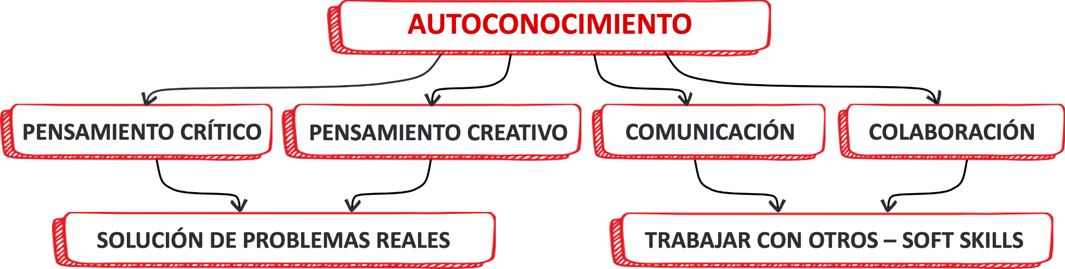
STEAM + H es un enfoque educativo que integra las áreas de Ciencias, Tecnología, Ingeniería, Artes, Matemáticas y Humanidades; buscando desarrollar en los estudiantes competencias que les permitan dar solución a los problemas de su contexto.
Notes:
STEAM+H es un enfoque educativo internacional el cual propone un abordaje interdisciplinario en los que los aprendizajes se conectan con la vida diaria de los estudiantes, vinculando el pensamiento crítico, la resolución de problemas, la comunicación, creatividad y cooperación como capacidades inmersas en cada propuesta de aprendizaje de las niñas y niños. Conecta la realidad natural con la manera de aprender.

Slide 3
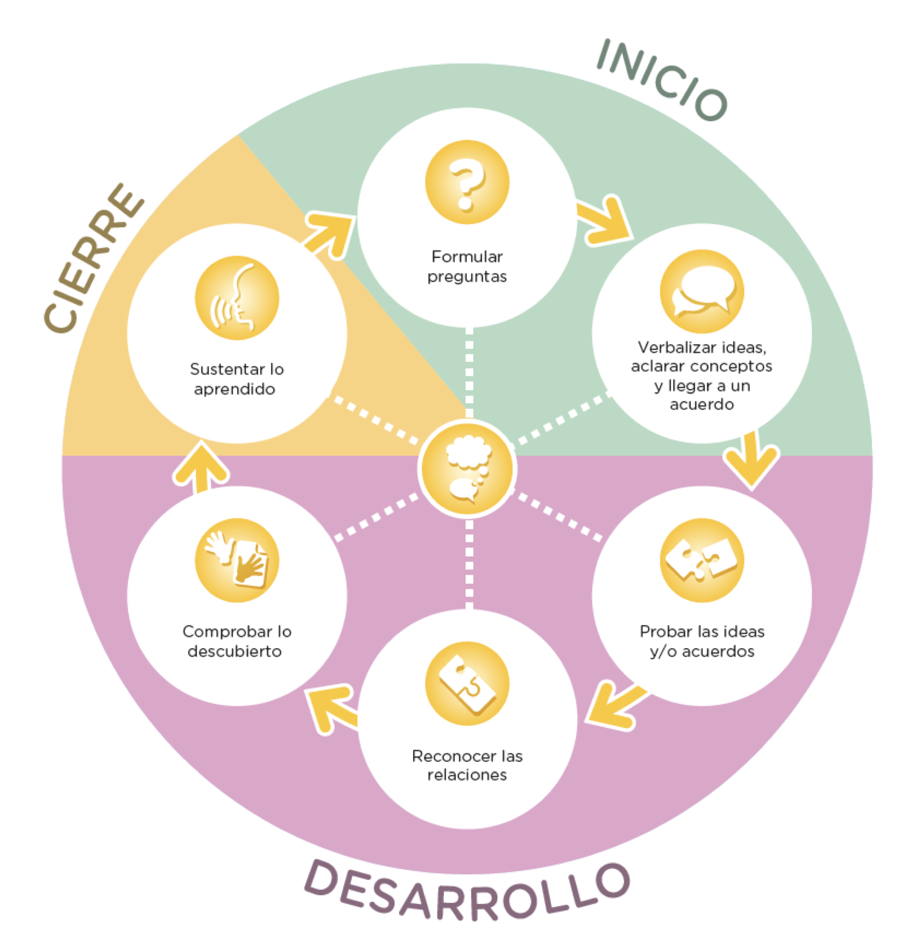
Notes:
Metodología de indagación guiada, bajo el ciclo de indagación. Repasemos nuestro ciclo de indagación. Explicar.

Slide 4


Materiales:
*Imprimir y recortar para crear títeres con palitos de madera.

Slide 5

Objetivo de aprendizaje:
Conocer por qué se produce la anemia y cómo se manifiesta en el cuerpo.

Slide 6



¡Hola! Mi nombre es Daniel y tengo 4 años como todos ustedes. Hoy he venido a visitarlos porque hace alguno días empecé a sentirme un poco diferente y quería saber si ustedes también se habían sentido así. ¿Me pueden ayudar?
Les cuento que a mí me gusta mucho bailar, cantar, jugar con la pelota y correr. ¡Soy muy rápido con las carreras! Pero, desde hace unos días me siento muy cansado y tengo mucho sueño. Ya no tengo ganas de hacer esas cosas que me divertían tanto. ¿Les ha pasado?A veces no tengo hambre y mi piel casi que ha perdido su color. ¿Qué puedo hacer?
¿Me ayudan a llamar a la doctora? Mientras ustedes la llaman yo me dormiré un momento porque me siento agotado.

Slide 7


¡Hola niños y niñas! Soy la Dra. Ale, escuché que me llamaban ¿Qué pasó? ¿Cómo puedo ayudarlos?
¡Pobre Daniel! Ahora el está durmiendo y no quisiera despertarlo ¿me pueden ayudar respondiendo algunas preguntas sobre cómo se sentía? ¡Gracias!
¿Tenía ganas de correr? ¿Tenía hambre? ¿Tenía mucho sueño? ¿Su piel ha perdido el color?
Uy, creo que Daniel está presentando algunos síntomas de la anemia ¿Ustedes conocen qué es la anemia?
¡Les cuento! Nuestra sangre está compuesta por muchas cosas importantes, uno de sus componentes son los glóbulos rojos que se encargan de llevar el oxígeno a todo nuestro cuerpo, dándonos la energía que necesitamos para hacer todo lo que nos gusta. Cuando nos da anemia, significa que en ese momento tenemos poquitos glóbulos rojos y que el oxígeno está demorando mucho en recorrer nuestro cuerpo, haciendo que nos sintamos muy agotados. Muchas veces pasa porque no estamos consumiendo los nutrientes necesarios en nuestros alimentos. Por favor, cuando despierte Daniel le cuentan lo que les he mencionado y le dicen que vaya a visitarme al centro de salud junto con sus papás para ayudarlo a sentirse mejor. ¡Gracias! Voy a ayudar a otros niños y niñas.

Slide 8
¡Qué sueño! ¿Dormí mucho tiempo? ¿Llamaron a la doctora? ¿Y qué les dijo?
¡Nunca había escuchado sobre la anemia! ¿Si como alimentos más nutritivos podré sentirme mejor?
¡Gracias por conversar con ella! Entonces tengo que ir rápido a buscar a mis papás para ir dónde la doctora y que pueda ayudarme a sentirme con más energía y volver a jugar a las carreras. ¡Muchas gracias! ¡Otro día vengo a visitarlos!

Slide 9

¿CÓMO IMAGINAS SUS GLÓBULOS ROJOS?
DANIEL
DOCTORA ALE

Slide 10


¿Por qué dibujaste así los glóbulos rojos de Daniel y la doctora?
¿Cómo se sentía Daniel?
¿Por qué se sentía así?
¿Por qué se produce la anemia?
¿Qué hace la anemia con nuestro cuerpo?

